Slide 1
切换指令

Slide 2
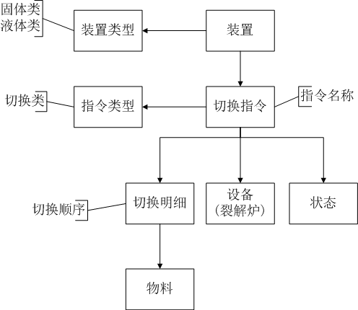
1
1
1
1
n
0
1
1
1
切换指令名称规则：指令名称=裂解炉+切换状态+切换物料(1)+‘→’+切换物料(2)

Slide 3
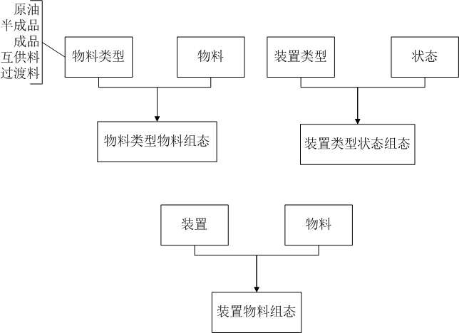

Slide 4
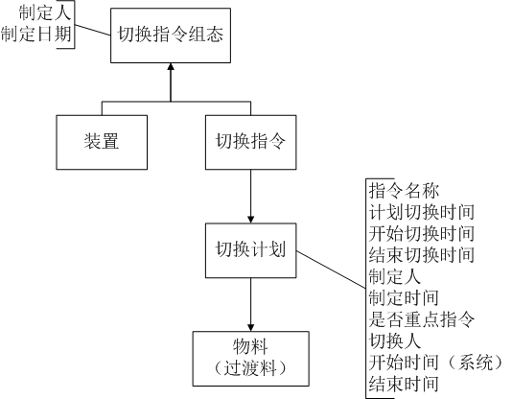
1
n
1
1

Slide 5
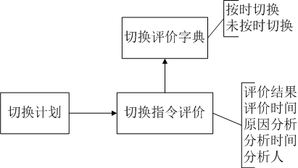
1
1
1
1
评价规则：开始切换时间在计划时间范围内(计划时间当天早上6点至第二天早上六点)，评价结果为按时切换；否则为未按时切换。

Slide 6
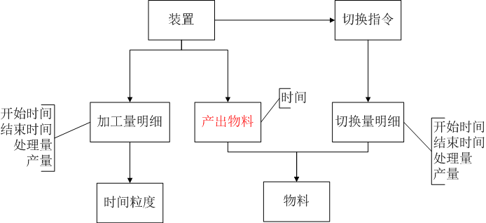
1
n
1
1
n
n
n
1
1
1
1
1
规则见EXCEL文档

